Slide 1
Учебный проект
«Насекомые» для детей дошкольного возраста
Выполнил: Матвей Никельшпарг
Ученик 5 «Б» класса
МАОУ «Гимназия №3»

Slide 2
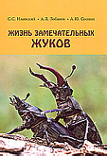
Введение.
Недавно мне мой наставник Андрей Львович Лобанов, (Ведущий научный сотрудник, канд. биол. наук, веб- и бильд-редактор сайта Зоологического института РАН), подарил два экземпляра книги-финалиста премии "Просветитель" сезона 2014 "Жизнь замечательных жуков», авторы С. С. Ижевский,
А.Л. Лобанов, А.Ю. Соснин.
Книга настолько интересно и просто
написана, что один экземпляр я
отнес в Детский садик «Непоседа»,
где когда-то сам занимался.

Slide 3
Дети с увлечением разглядывали картинки книги, и мне пришла в голову идея выступить с презентациями о жуках. Эта идея была с радостью принята руководством и уже воплощается в жизнь.
Воспитатели предположили, что если расскажет о жуках ребенок, то это даже будет более доступно для детей.
Я принялся за работу.

Slide 4
С какого жука начать?
В память об Андрее Украинском, конечно, со всеми любимой божьей коровки.
Детишки в садике занимаются по системе «Монтессори», поэтому группы сборные: от 1 до 5 лет. Как же сделать так, чтобы все ребята посмотрели презентацию и не устали.
Решено было сделать презентацию максимально красочной, короткой, но познавательной.

Slide 5
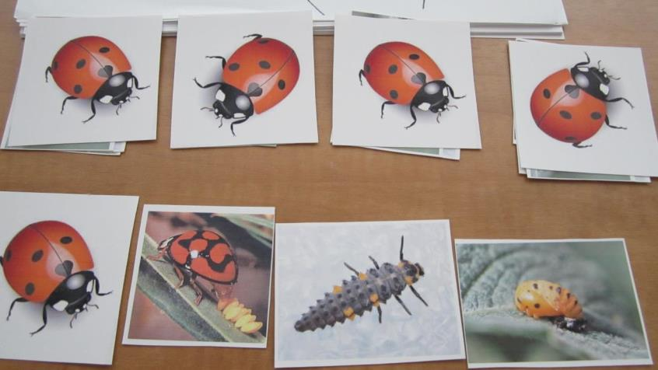
А также я придумал «разбавить» компьютерную презентацию играми-карточками.
Изготовил карточки, напечатал на принтере:

Slide 6
Вот какой урок у меня получился:
Презентация
«Божья коровка»

Slide 7
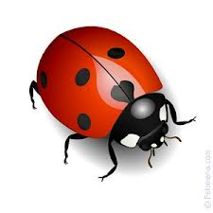
БОЖЬЯ КОРОВКА
Это - жук

Slide 8
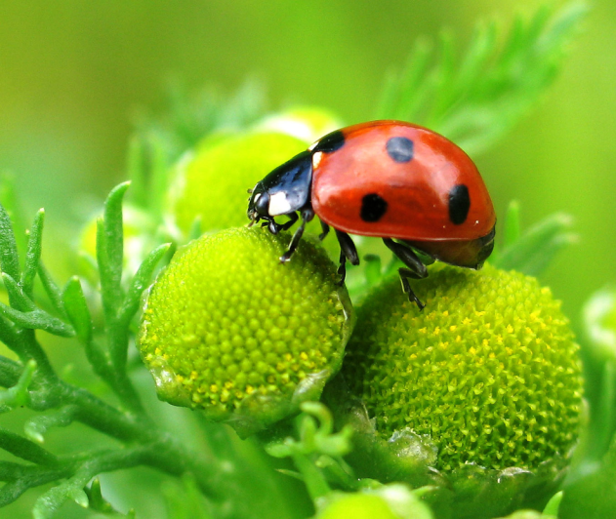
ГДЕ ЖИВЕТ ?
Слайд 1

Slide 9
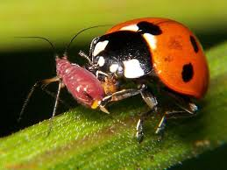
ЧТО ЕСТ ?
Слайд 2

Slide 10
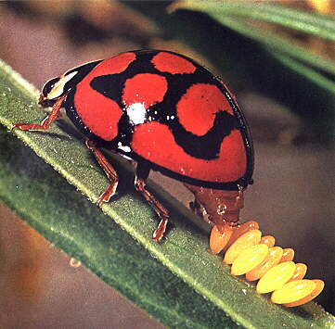
Божья коровка откладывает яйца
Слайд 3

Slide 11
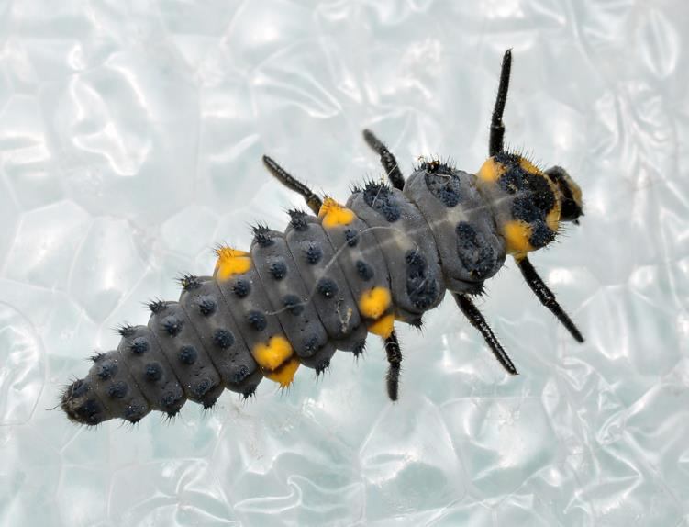
Из яиц вылупляются личинки
Слайд 4

Slide 12
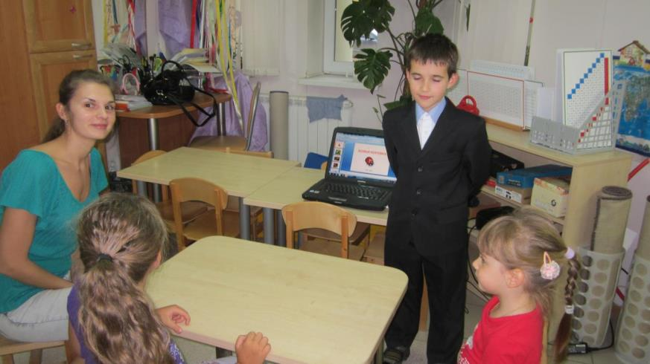
Первые четыре слайда я показываю на компьютере и коротко комментирую.

Slide 13
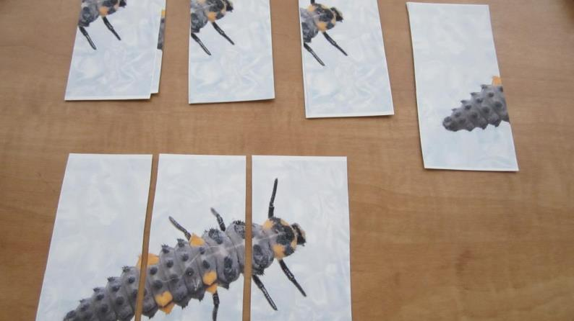
После показа личинки, я раздаю карточки, которые надо сложить как пазлы.

Slide 14
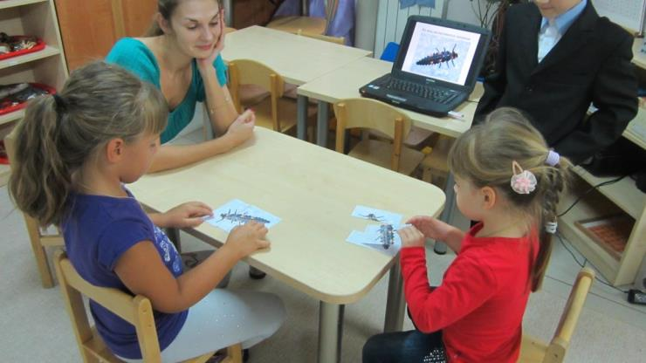
Карточки очень простые,
но маленьким детишкам пришлось затратить некоторое время.
После этого я возобновил показ слайдов.

Slide 15
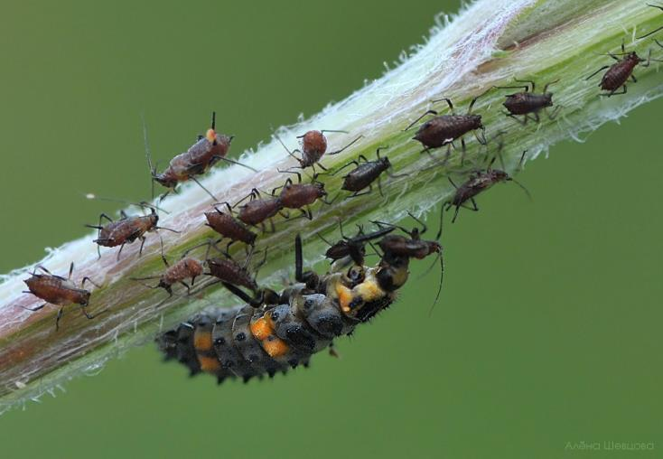
Личинка тоже ест насекомых
Слайд 5

Slide 16
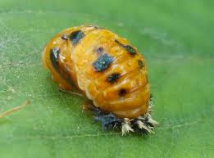
Личинка становится куколкой
Слайд 6

Slide 17
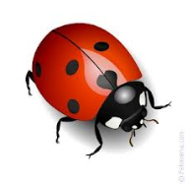
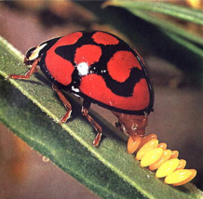
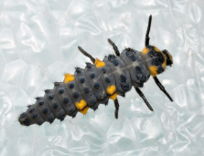

Цикл жизни
Слайд 7

Slide 18
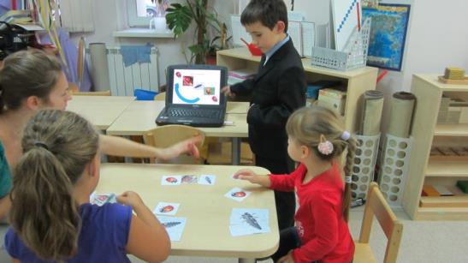
Я остановил слайд 7 – цикл жизни. И раздал следующие карточки.
Дети должны были сложить их в том порядке, как на экране. Все справились, но маленьким пришлось помочь.
После этого я возобновил показ слайдов.

Slide 19
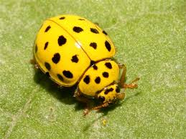
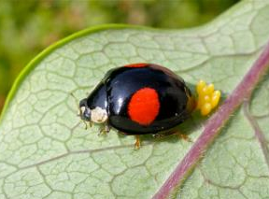
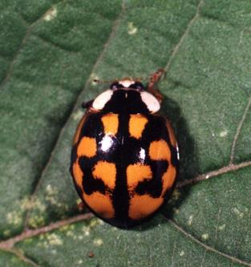
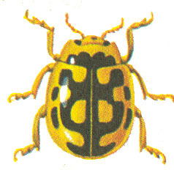
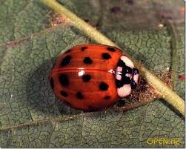
Божьи коровки бывают разные:
Слайд 8

Slide 20
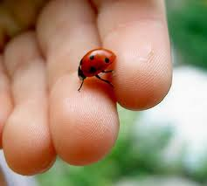
Божьи коровки очень полезные!
Слайд 9
Их нельзя убивать!

Slide 21
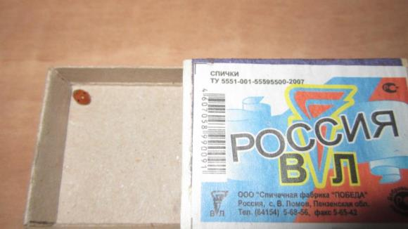
Выпускаем на волю!
После этого слайда выпускаем на волю божьих коровок, которых я нашел накануне и принес в спичечном коробке.

Slide 22
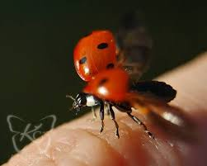
Лучше спеть им песенку:
Божья коровка, Слайд 10
Улети на небо!
Принеси нам хлеба!
Черного и белого,
Только не горелого!

Slide 23
После слайда я предложил ребятам вместе спеть песенку про божью коровку.
Они с удовольствием пели.

Slide 24
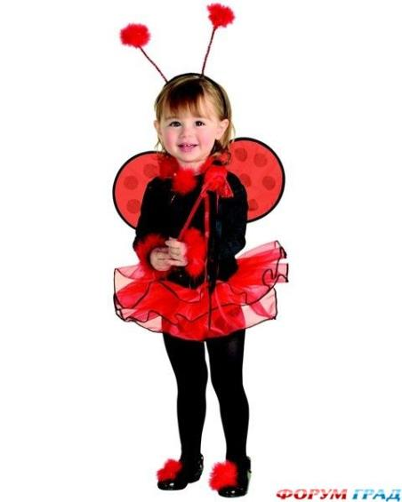
А можно нарядиться божьей коровкой на праздник!
Слайд 11

Slide 25
Слайд 12
СПАСИБО ЗА ВНИМАНИЕ!

Slide 26
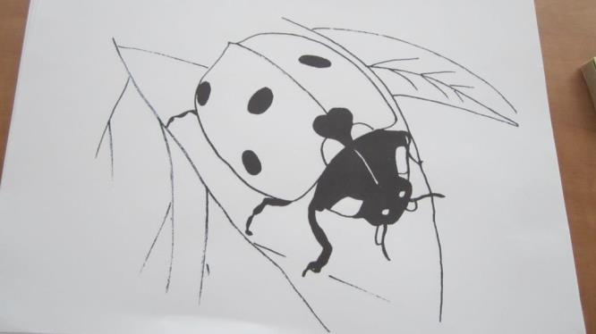
Разукрашки
В конце презентации я раздал детям разукрашки с божьей коровкой:

Slide 27
Выводы.
Весь урок занял не более 10 минут.
Дети не устали, а когда я уходил, то слышал, как они поют песенку про божью коровку.
Дети узнали, что божья коровка – это жук, что у жука есть цикл жизни, узнали об особенности питания, (до этого многие считали, что коровка питается нектаром), узнали о пользе и экологии жуков.
А я испытал себя в роли преподавателя.
Но самое приятное было то, что вечером нам домой позвонила воспитатель, поблагодарила и сказала, что когда детей забирали родители, дети им сразу рассказывали о презентации. Мне было очень приятно.

Slide 28
Планы
1. Решено было учебные презентации проводить ежемесячно.
2. Проводить презентации на интерактивной доске.
3. Ввести в презентацию видеоматериалы.
4. Разработан график презентаций:
Ноябрь - презентация «Жуки-усачи».
Декабрь – презентация «Мухи (польза и вред)»,
Январь – презентация «Пчелы (одиночные и общественные)».
Надеюсь, моя работа в детском саду научит детей понимать и любить природу!

Slide 29
Спасибо за внимание!

